Slide 1
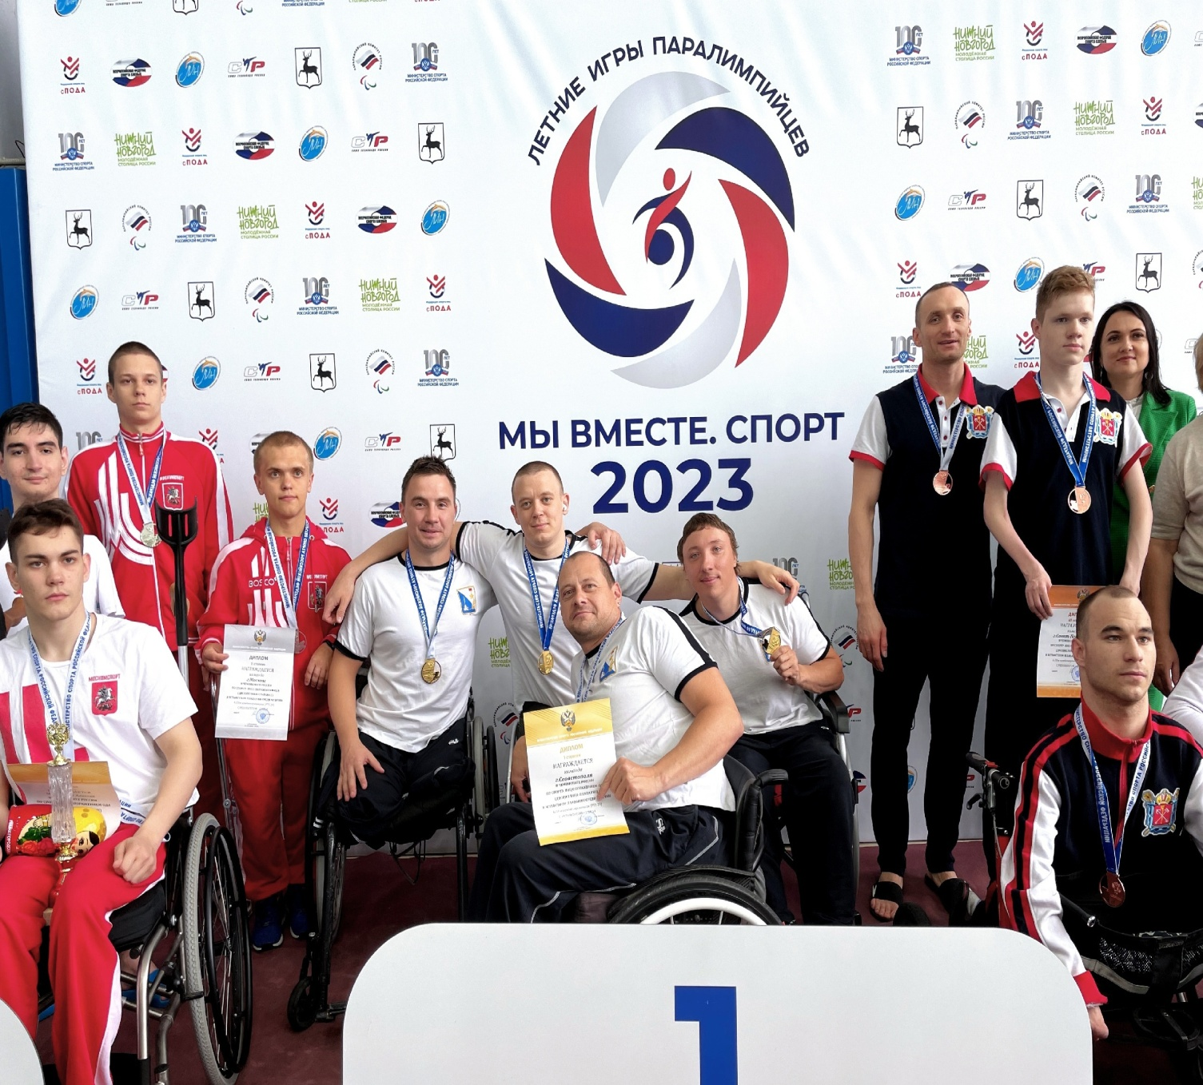
Фаульгабер Вячеслав Игоревич ПЛАВАНИЕ

Slide 2
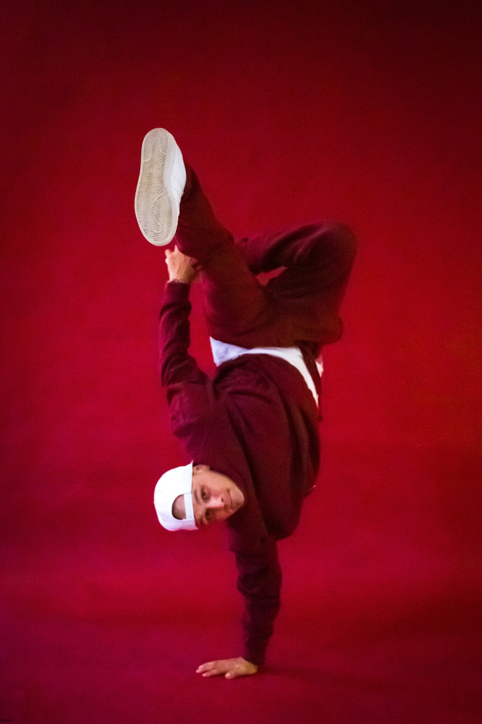
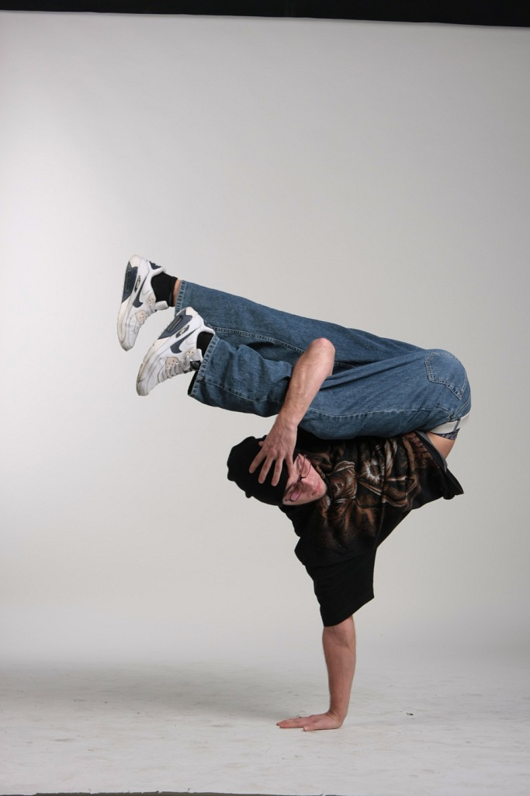
Базарный Александр Алексеевич БРЕЙКИНГ

Slide 3
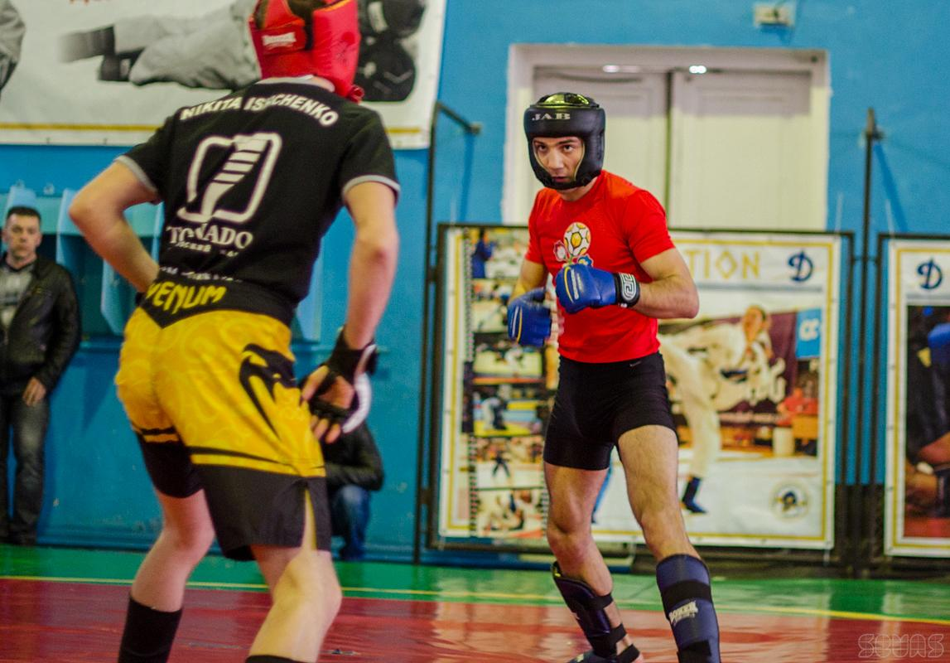
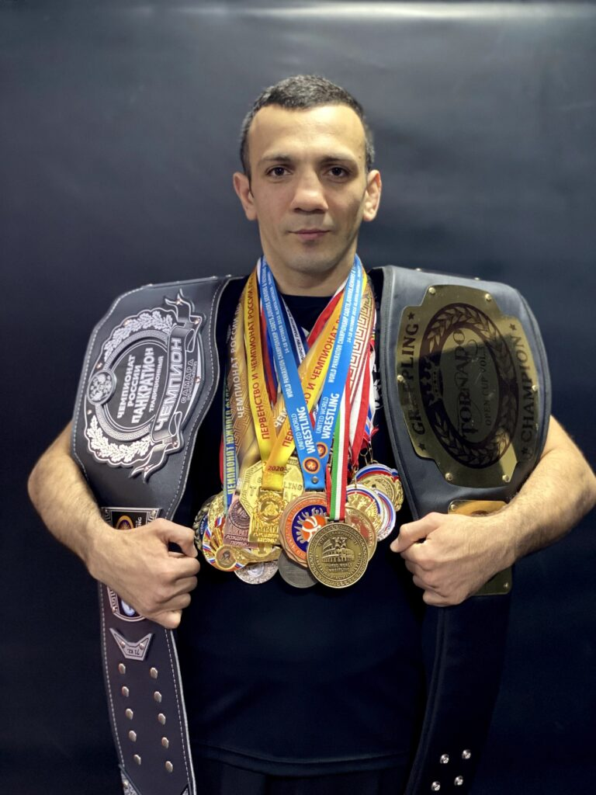
Зограб Робертович Оганян ПАНКРАТИОН

Slide 4
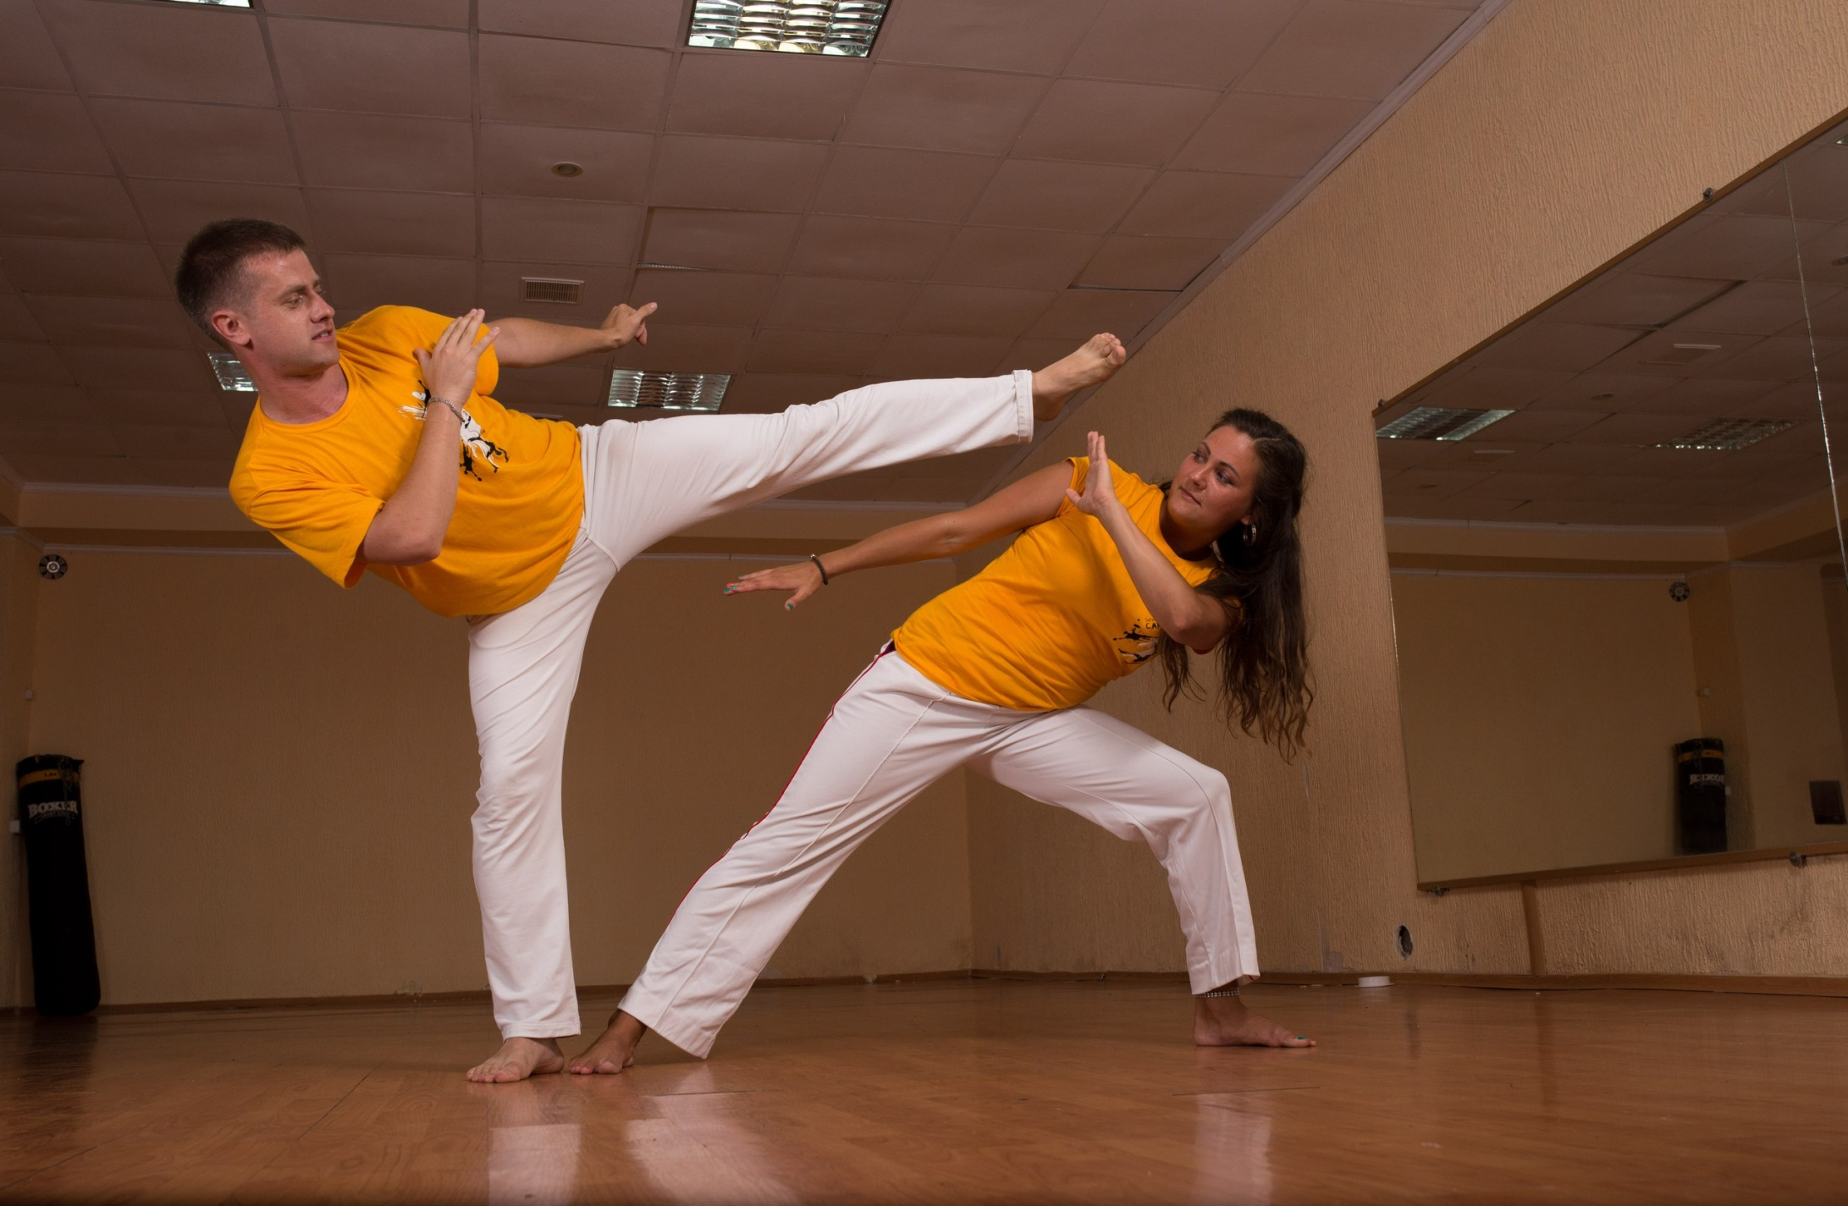
Илья Евгеньевич Поприйчук КАПОЭЙРА

Slide 5
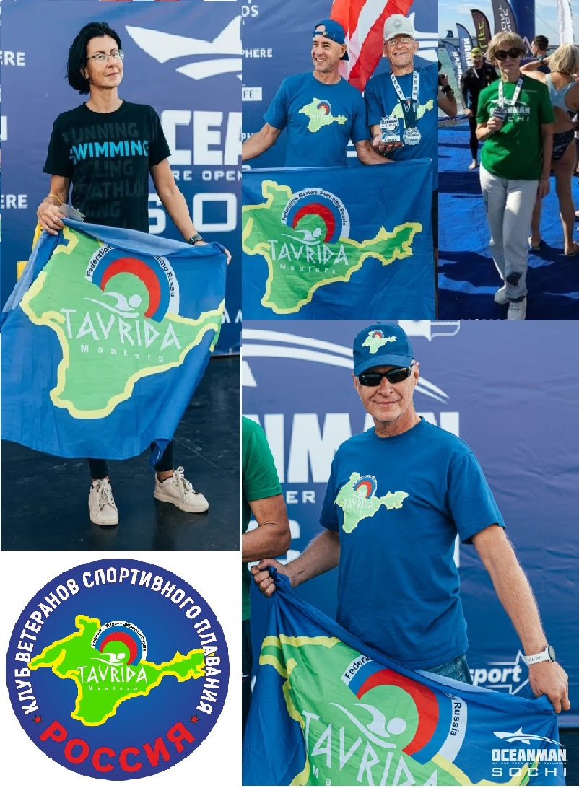
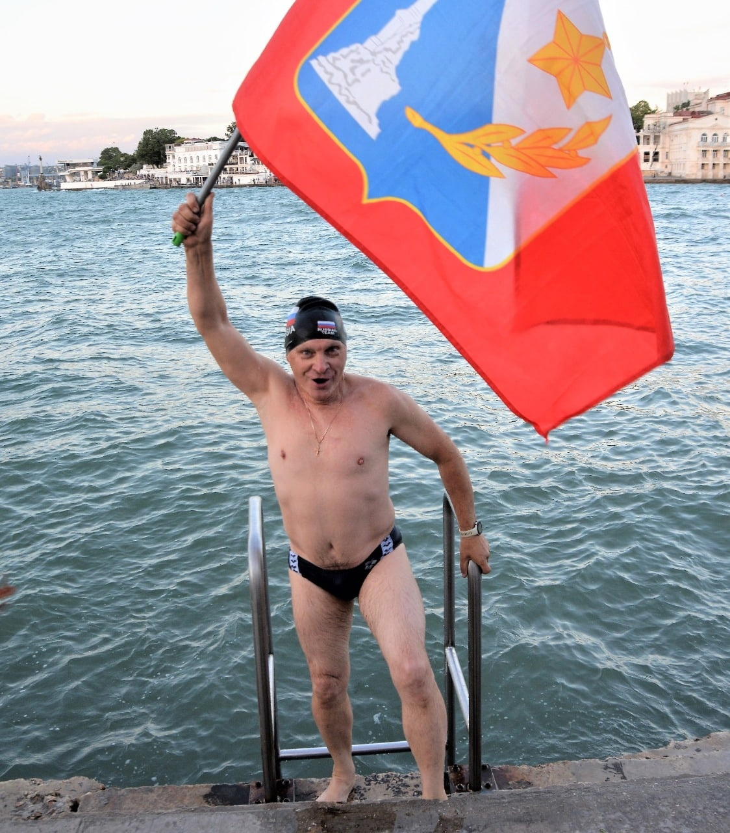
Андреев Дмитрий Викторович ПЛАВАНИЕ

